Slide 1
АМКУ
Harder
Better
Faster
Stronger
Юрій Терентьєв
Голова Антимонопольного комітету України
Київ, 29 травня, 2019

Slide 2
HARDER better faster stronger:
Штрафи
Штраф за АУД
Закупівлі Міноборони: «Військторг»,
«Укрпродакорд ОР», «Візит», «Пирятинський делікатес»
869 млн
Штрафи за концентрації
Група DCH концентрація без дозволу 58 млн
Група ТАС концентрація без дозволу 55 млн
Штраф ТВ за АУД
«Північно-український будівельний альянс» та «Спецбуд-плюс»
150 млн
Штраф держпідприємству за ЗМС
Держкорпорація Укрспирт 33 млн

Slide 3
HARDER better faster stronger:
Штрафи
«WOG», «ОККО» і «SOCAR» 77 млн грн АУД
Група «Надежда», група «WOG», група «ОККО» 41 млн грн АУД
«Укрспирт» 33 млн грн ЗМС
«Полтаваобленерго» 30 млн грн ЗМС
«Рош Україна», «БаДМ», «БЦФ», «Альба Україна» 18 млн грн АУД
?
Курченко С.В. 15 млн грн К+С
«Запоріжжяобленерго» 15 млн грн ЗМС
«Єврооснова СМ», «Експозиція» 14 млн гр АУД
«Артемсіль» 13 млн грн ЗМС
«Стронгдрінк», «Сімферопольський винно-коньячний завод» 10 млн грн НК
«Інтергума-2010», «Шинні технології», «Інтершина УА» 6,5 млн грн АУД

Slide 4
HARDER better faster stronger:
Розслідування
Ознаки АУД в формуванні цін на інсулін, інфші «фармацевтичні» справи
20 справ за ознаками ЗМС на ринках розподілу природного газу за необґрунтоване донарахування побутовим споживачам обсягів спожитого газу (облгази)
Справа про ЗМС «Укртрансгазом» та «Нафтогазом України» за придбання за завищеними цінами природного газу для забезпечення послуг балансування
Ознаки АУД в спільному підході до ціноутворення та реалізації товару на понад 1600 АЗС по всій Україні
Ознаки АУД при закупівлі підшипників для колісних пар «Укрзалізницею»
Справа про ЗМС групою компаній на ринку мінеральних азотних добрив
Ознаки АУД під час проведення конкурсу на реконструкцію Шулявського шляхопроводу («Північно-український будівельний альянс» та «Спецбуд-плюс»)

Slide 5
harder BETTER faster stronger:
Досягнення
Економічний ефект в 20 разів перевищує бюджет АМКУ
Діяльність АМКУ у 2016-2018 роках є профіцитною для держбюджету
Розроблено типові форми документів для різних типів порушень
50 справ ТВ на ТАК у 2019 (план) vs 10 справ у 2018
Розроблено Концепцію розвитку конкуренції
Розширення застосування економічного аналізу як доказу порушень ЗЕК
Огляд судової практики

Slide 6
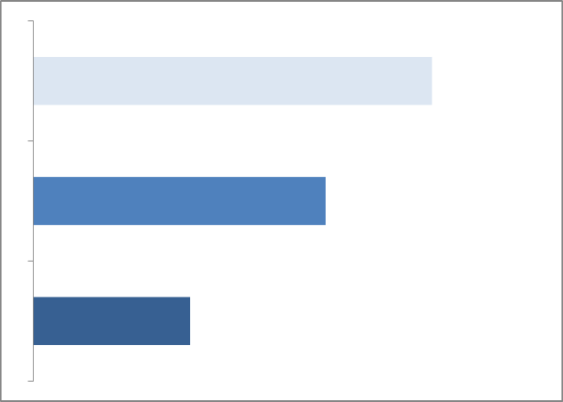
harder BETTER faster stronger:
Ефект
Економічний ефект відповідно до методології ОЕСР, млн USD
Отримано скарг щодо публічних закупівель
Дозволів на концентрацію
441- 602 -453
7786
150
5706
95
52
3067
Державна допомога з 08.2017: отримано понад 1 000 нотифікацій
2016
2017
2018
2016
2017
2018

Slide 7
harder BETTER faster stronger:
Правозастосування
Закріплено підхід до змов на торгах як до порушення, що не потребує доведення впливу на конкуренцію (infringement by object)
Економічний аналіз як допустимий непрямий доказ:
- кореляційний аналіз (схожість дій)
- використання big data при розслідуванні змов на торгах
Відповідальність за порушення:
- група компаній (концентрації без дозволу; ЗМС)
- кінцевий бенефіціар (фактичний контролер)
Недобросовісна конкуренція:
- прийняття попередніх рішення (interim measure)
- відповідальність за патентний тролінг
- неправомірне використання комерційної таємниці
Зміна Комітетом розмірів накладених ТВ штрафів в порядку перевірки рішень

Slide 8
harder better FASTER stronger:
Людський потенціал
Встановлення стратегічних цілей, оперативних завдань та відповідальності по кожному структурному підрозділу
Цілісний підхід до розвитку персоналу (стратегія)
Оцінювання і базове навчання іноземними партнерами
Майстеркласи з підвищення фахового рівня
Співпраця із науковцями

Slide 9
harder better FASTER stronger:
Внутрішня реформа
Реформа апарату (факт):
Посилення функції розслідування
Розформовано окремий департамент концентрацій, відділи перейшли до «ринків»
Створено Управління комунікацій та міжнародних зв’язків
В планах – збільшення штату органу оскарження
Реформа тервідділень (план):
Скорочення їх кількості
Скорочення адмінвидатків
Акцент – на фахівцях і результатах
Уніфікація практики
Notes:
Про ДД – наступний слайд

Slide 10
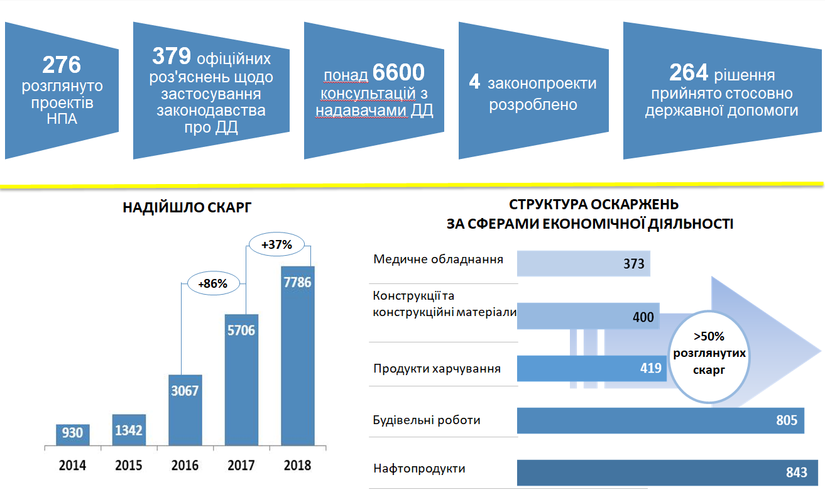
harder better FASTER stronger:
Закупівлі та ДД

Slide 11
harder better faster STRONGER:
Новий закон і не тільки
Гармонізація із законодавством ЄС на основі gap analysis
матеріальні питання: концепція домінування; концепція узгоджених дій та змови; склад порушення; кваліфікація порушення; економічний суб’єкт; концентрації; відповідальність
процесуальні питання: врегулювання та прийняття зобов’язань; відповідальність; розмежування слідчих функцій та прийняття рішень
Державна допомога суб’єктам господарювання
Підвищення cлідчих повноважень Комітету
Примус до виконання рішень АМКУ
Оновлення методик по визначенню монопольного становища та визначення ринку
Оновлення Положення про концентрацію

Slide 12
harder better faster STRONGER:
Cтратегія
Усунення існуючих та запобігання появі нових бар'єрів
Створення ефективної ринкової інфраструктури
Забезпечення конкурентного нейтралітету
Розробка та використання інструментів оцінки ступеня інтервенції держави в ринки
Обов'язкова ex-ante та ex-post оцінка регуляторних актів, що впливають на конкуренцію
Прозорі правила створення, функціонування та контролю діяльності муніципальних та державних підприємств
Підвищення рівня «конкурентної культури» в населення

Slide 13
ДЯКУЮ ЗА УВАГУ!

